Slide 1
Introducción al conocimiento científico

Slide 2
El conocimiento científico
¿Qué es eso llamado ciencia?
Conjunto de información adquirida sobre la Naturaleza y el hombre, que se obtiene a través del método científico.

Slide 3
El conocimiento científico
¿Qué es eso llamado ciencia?
Conjunto de información adquirida sobre la Naturaleza y el hombre, que se obtiene a través del método científico.
Objetivo: proponer leyes universales

Slide 4
El conocimiento científico
¿Qué es eso llamado ciencia?
Conocimiento científico: construye explicaciones acerca de la realidad. Para ello utiliza métodos basados en la lógica.
Establece leyes generales y explicaciones particulares de su objeto.
Observable (ej: memoria de trabajo). Conocerla a través de medición indirecta: numero palabras a recordar, e inferimos sobre ello)
Reproducible

Slide 5
El conocimiento científico
¿Qué es eso llamado ciencia?
Conocimiento científico: Versa sobre relaciones entre los acontecimientos: orientada a causa-efecto, AUNQUE
NO SIEMPRE CAUSA EFECTO
(ej: quienes tienen pareja tienen peor rendimiento académico)
CAUSA-EFECTO (EXPLICATIVO)
CIENCIA NO SOLO EXPLICA, SINO TAMBIEN DESCRIBE
(ej: presencia de síndrome burnout, prevalencia de trastornos en la población, etc…)

Slide 6
1. El conocimiento científico
¿Qué es eso llamado ciencia?
OBJETIVOS DE LA CIENCIA:
1. EXPLICAR LOS FENOMENOS: Establecer relaciones CAUSA-EFECTO
2. CIENCIA NO SOLO EXPLICA, SINO TAMBIEN DESCRIBE. Dar información sobre las características de un fenómeno, su presencia, etc.
3. SOLUCIONAR PROBLEMAS (APLICADO) (ej. Plan de intervención con personas que tienen adicciones a las drogas).

Slide 7
El conocimiento científico
¿Qué es eso llamado ciencia?
OBJETIVO: Crear leyes universales de los fenómenos
C0MO?: METODO CIENTIFICO
- Replicabilidad
- Consenso

Slide 8
Notes:
Ciencia en continua construcction

Slide 9
El conocimiento científico
La filosofía de la Ciencia
DIVERSAS CONCEPCIONES DE LA CIENCIA SEGÚN LA EPOCA

Slide 10
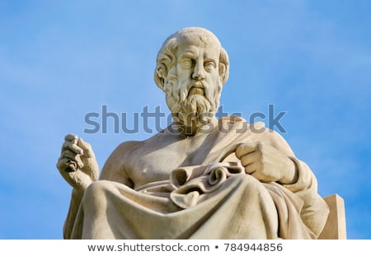
El conocimiento científico
La filosofía de la Ciencia
Poca confianza en lo que llega a través de los sentidos
No conocimiento científico de lo que vemos
PLATON. Filosofo griego. 427-347 a. C

Slide 11
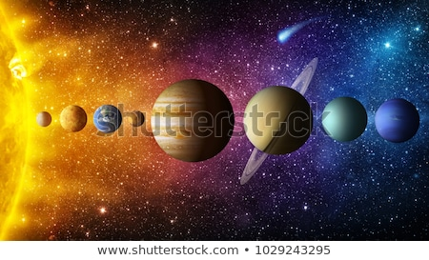
El conocimiento se obtiene mediante la razón,
independientemente de los sentidos o la experiencia
Siguiendo nuestros sentidos, el sol se mueve…

Slide 12
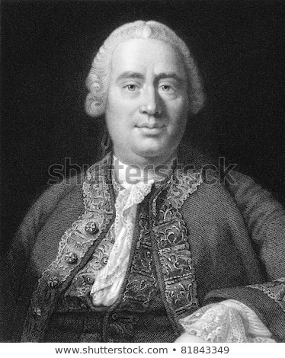
El conocimiento científico
La filosofía de la Ciencia
El conocimiento (ideas) se forma a través de la experiencia, de los sentidos.
David Hume (el empirismo) (1711-1776)

Slide 13
El conocimiento científico
La filosofía de la Ciencia
Hume pensaba que todas las ideas de las personas son derivadas de "impresiones". Para Hume, una "impresión" corresponde a lo que llamamos una sensación. El recordar o imaginar tales impresiones es el tener una idea. Por lo tanto las ideas son la legítima copia de las impresiones.
INDUCCION
Hume: el sol continuará saliendo por el Este y poniéndose por el Oeste, pero esperamos que lo haga porque lo ha hecho repetidas veces en el pasado.
(el razonamiento inductivo propone que mediante la observación repetida de un fenómeno o hecho se pueden sacar conclusiones generales).

Slide 14
La teoría y los datos
Esquema inductivo
- La experiencia generadora de conocimiento
Inducción: Datos a teoría (e.g., observación de pacientes depresivos: teoría de la depresión)
Esquema deductivo
De una ley general se deducen consecuencias aplicables a la realidad
Deducción: Teorías a datos (e.g., teoría de la depresión: observación de pacientes depresivos)

Slide 15
La teoría y los datos
Esquema hipotético-deductivo
Contiene los métodos anteriores
Teoría --- datos y datos --- teoría

Slide 16
El método inductivo o inductivismo es aquel método científico que obtiene conclusiones generales a partir de premisas particulares
Ejemplo: Ricardo y Anahí tienen tres perros: Pancho, Ronaldo y Tito.
Pancho es de color negro.
Ronaldo es de color negro.
Tito es de color negro.
Por lo tanto, todos los perros de Ricardo y Anahí son de color negro.

Slide 17
Ejemplo de razonamiento inductivo incompleto:
Pancho es un perro de color negro.
Ronaldo es un perro de color negro.
Tito es un perro de color negro.
Por lo tanto, todos los perros son de color negro. Como puede verse, en el segundo ejemplo todas las premisas son verdaderas, pero la conclusión es falsa.

Slide 18
Personas con depresión
TEORIA DE LA DEPRESION
La depresión se caracteriza por:
CANSANCIO
TRISTEZA
LLORAR
FATIGA
FALTA CONCENTRACION
IDEAS SUICIDAS…
inducción
La realidad
La teoría

Slide 19
Método deductivo
Parte de la ley general, y de ella se deducen consecuencias lógicas aplicables a la realidad.
Ejemplo
Todos los andaluces son alegres,
Manuel es andaluz, entonces, Manuel es alegre.
GENERALIZACIÓN…
MI QUERIDO WATSON…
INCONVENIENTE…

Slide 20
TEORIA (Leyes, principios generales)
DEDUCTIVO
REALIDAD
TEORIA (Leyes, principios generales)
INDUCTIVO
REALIDAD

Slide 21
Personas con depresión
TEORIA DE LA DEPRESION
La depresión se caracteriza por:
CANSANCIO
TRISTEZA
LLORAR
FATIGA
FALTA CONCENTRACION
IDEAS SUICIDAS…
La realidad
La teoría

Slide 22
Fases del método hipotético-deductivo
Combinación de ambos (ir de la teoría a los datos / ir de los datos a la teoría)
Ejemplo:
En Psicología, los descubrimientos de algunos procesos de aprendizaje llevaron a los conductistas a postular las leyes del aprendizaje como universales, lo cual suponía una generalización muy amplia. Posteriormente partiendo de dichas leyes, se realizo una gran cantidad de observaciones en humanos y en otras especies animales.
(e.g., condicionamiento Pavlov).
TEORIA----DATOS ----TEORIA

Slide 23
Fases del método hipotético-deductivo
Combinación de ambos (ir de la teoría a los datos / ir de los datos a la teoría)
TEORIA
DATOS

Slide 24
Las Ciencias Sociales
La Psicología deja de ser parte de la Filosofía para convertirse en ciencia (s. XVIII-XIX):
¿Qué fue lo que hizo que la Psicología dejase de ser una parte de la filosofía para convertirse en ciencia?
El uso de los instrumentos y técnicas que habían sido empleadas con éxito en las ciencias naturales.
Cuando los que buscaban respuestas dejaron de confiar en su intuición y su propia experiencia y comenzaron a reunir información a través de observaciones sistemáticas y experimentos controlados.

Slide 25
Las Ciencias Sociales
Conceptos básicos
Las teorías son redes que lanzamos para explicar aquello que llamamos el mundo, para racionalizarlo, explicarlo y dominarlo, y tratando de que la malla sea cada vez más pequeña”.
Modelos científicos:
Representación conceptual de fenómenos, sistemas o procesos a fin de analizar, describir, explicar, clasificar.

Slide 26
Las Ciencias Sociales
Conceptos básicos
VARIABLE
Los aspectos que queremos investigar se llaman variables: varían en sus valores o cualidades (longitud, color de pelo, peso, nivel educativo, estado civil…. Inteligencia, autoestima, extraversión…)
CONSTRUCTOS
Concepto que sirve para representar a una variable que no es directamente observable
Se debe acceder a ella de forma indirecta
Ejemplo: creatividad, inteligencia

Slide 27
Las Ciencias Sociales
Conceptos básicos
HIPÓTESIS
Predicción sobre lo que ocurrirá.
Contrastación de hipótesis:
Confirmación
Búsqueda de datos que apoyen la hipótesis.
Falsación
- Búsqueda de datos que refuten la hipótesis

Slide 28
Las Ciencias Sociales
Conceptos básicos
HIPÓTESIS
Contraste de hipótesis
Procedimientos para aceptar o rechazar una hipótesis que se emite acerca de un parámetro u otra característica de la población.
El investigador formula una hipótesis.
2) Lleva a cabo la investigación
3) Comprueba si los datos están o no de acuerdo con la hipótesis planteada, es decir compara la observación con la teoría

Slide 29
Las Ciencias Sociales
Conceptos básicos
HIPOTESIS
Contraste de hipótesis
Hipótesis Nula (Ho) es la hipótesis sobre la que se investiga (niega el efecto especificado en la hipótesis de investigación, es decir que las medias no difieren)
H1 : Hipótesis Alternativa es la hipótesis que se acepta, si se rechaza la hipótesis nula. (afirma dicho efecto, es decir que las medias si difieren)
Conclusión: Aceptar o rechazar la hipótesis…
“No existen diferencias en doble moral sexual entre hombres y mujeres”
“Los hombres presentan mayor doble moral sexual que las mujeres”
NULA !!!

Slide 30
Las Ciencias Sociales
Conceptos básicos
METODO
Plan general de actuación para llevar a cabo una acción determinada. En el se especifica la normativa o pasos a seguir
METODO CIENTIFICO
Conjunto de pasos reglados que utiliza la ciencia para ampliación de sus conocimientos.

Slide 31
Las Ciencias Sociales
Conceptos básicos
DISEÑO
POLISÉMICO: Puede referirse al método (diseño observacional), a la forma de obtención de medidas (diseños entregrupos), a la forma de organización de los grupos (diseño de grupos aleatorios), etc…
ESTRATEGIA CONCRETA QUE SE UTILIZA PARA LLEVAR A CABO UNA ACCION
Los diseños incluyen en su expresión una serie de especificaciones sobre el procedimiento a seguir.

Slide 32
Las Ciencias Sociales
Conceptos básicos
TÉCNICA
Procedimientos concretos para realizar la investigación
Dispositivos auxiliares que posibilitan la aplicación de los métodos

